Slide 1
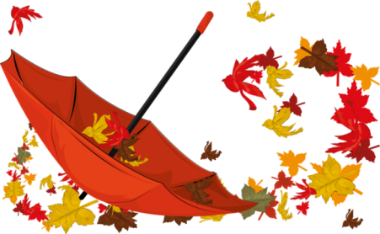
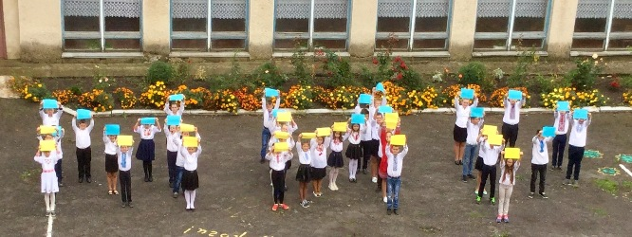
Міжнародний день миру
День відмови від насильства і припинення вогню в усіх куточках Землі відзначається з ініціативи ООН Міжнародний день миру щорічно відзначається 21 вересня, починаючи з 2002 року, коли на Генеральній Асамблеї ООН була прийнята відповідна резолюція про встановлення дати святкування.
Міжнародний день миру - 21 вересня: історія і суть свята Мир - головна цінність для будь-якої людини. День миру був заснований 30 листопада 1981 року і протягом 20 років відзначався в день відкриття сесії ООН кожен третій вівторок вересня. У 2001 році була прийнята резолюція про проведення Міжнародного дня миру щорічно 21 вересня. ООН проголосила свято днем ​​відмови від насильства і припинення військових дій в усьому світі Організація об'єднаних націй закликає в цей день подумати про ці проблеми і шляхи їх вирішення. В якості емблеми на 21 вересня, Міжнародний день миру, використовують зображення білого голуба з оливковою гілкою. Її творцем є Пабло Пікассо. Вперше цей символ був представлений на Всесвітньому конгресі прихильників миру, що проходив у Парижі в 1949 році. Зображення виконано за мотивами біблійної легенди про те, що Господь в знак примирення після Великого Потопу надіслав в Ноїв ковчег голубку згілочкою оливи.
Цього дня в нашому закладі відбувся флешмоб “Голуб миру”, приурочений міжнародному дню миру.
Ковалівська Лідія, 10-ІТ кл.

Slide 2
Поради психолога
Всесвітній день психічного здоров’я
Всесвітній день психічного здоров’я відзначають 10 жовтня, починаючи з 1992 року. Цей день було засновано з ініціативи Всесвітньої федерації психічного здоров’я за підтримки Всесвітньої організації охорони здоров’я. Він створений, щоб привернути увагу до цієї проблеми та скоротити поширення депресивних розладів, шизофренії, хвороби Альцгеймера, наркотичної залежності, епілепсії та розумової відсталості.
На психічне здоров’я впливають різноманітні фактори - інформаційні перевантаження, політичні та економічні катаклізми в країні, а передвісниками захворювань є стреси. Вони здебільшого призводять до неврозів. А від неврозу - один крок до непоправних психічних розладів.
Найбільш ефективні способи підвищення стресостійкості
та підтримки психічного здоров’я
Треба звернути увагу на те, який ви ведете спосіб життя. Встановіть для себе оптимальний режим дня. Визначте час, коли б ви могли харчуватися, працювати й відпочивати. Включить до своєї життєдіяльності певне фізичне навантаження
Уникайте або максимально обмежуйте час спілкування з людьми, які вам не приємні.
Визначте природу свого стресу: з’ясуйте першопричини. Знайдіть час побути наодинці із собою і записати в блокноті все, що викликає у вас занепокоєння
Поділіться своїми проблемами з іншими людьми. Це можуть бути друзі, родичі та колеги. Не залишайтеся наодинці зі своїми переживаннями.
Намагайтеся не піддаватися впливу негативних емоцій, а налаштовувати себе на оптимістичний лад. Ще стародавні Східні філософи говорили „Не дозволяйте ніколи незадоволеності, презирству, жадібності, ревнощам та іншим низьким інстинктам торкнутися вашого розуму. Такі емоції створюють негативні струни, отруюють розум і тіло, результатом чого буде хвороба. Дисциплінуйте ваші емоції, будьте щасливими і не дозволяйте зовнішнім обставинам впливати на вас!«
Будьте уважними один до одного і, в першу чергу, до себе! Зберігайте власне психічне здоров’я та пам’ятайте про людей, які поруч.

